Slide 1
Activité 2.1 :
LE FANTASTIQUE
Définition d'un genre à part...

Slide 2
analyse comparative
A l'aide du dossier de textes que vous avez reçu et des images qui vont défiler, réalisez un tri en 2 catégories : C'est du FANTASTIQUE / Ce n'est PAS du fantastique.
En suite, listez sur votre tableau les éléments qui vous permettent de dire que c'est du fantastique.
Enfin, lors de la mise en commun, complétez votre liste des ingrédients du fantastique.

Slide 3
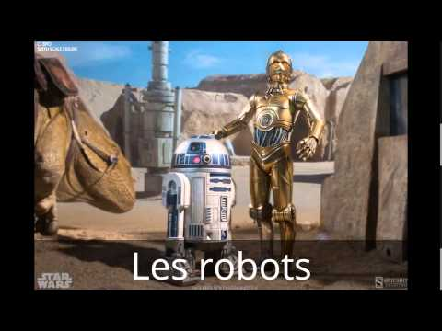
Youtube : "Fantastique or not ?"

Slide 4
Correction
FANTASTIQUE
  1. Le gardien du cimetière
  2. Le livre de sable
  6. Le corbeau
  Un vampire
  Le fantôme de la Dame blanche
  Le loup-garou
  La maison hantée
  Un phénomène paranormal
PAS fantastique
  3. Harry Potter
  4. Le dragon
  5. Le Seigneur des anneaux
  7. Le soleil va mourir
  Un elfes des bois
  Un OVNI
  Les robots
  Un crime
  Les super héros
  Un troll
  Une enquête policière

Slide 5
FantastIque - Merveilleux - SF
Fantôme, objet volant, loup-garou, vampire, malédiction, etc.
Le héros cherche une explication raisonnable mais n'en trouve pas.
FANTASTIQUE
Phénomène inconnu,
nouveau, étrange.
Les personnages ne se posent aucune question. Pour eux, tout est normal dans leur monde.
Animal parlant, fée, sorcière, sortilège, etc.
MERVEILLEUX
Robot, super ordinateur, télé-transportation, sabre laser, soucoupe volante, vaisseau spatiale, etc.
Tout peut être expliqué par la science et la technologie.
SCIENCE-FICTION

Slide 6
Structure du texte fantastique
Introduction
Avertissement(s)
Transgression
Aventure
Peur
Conclusion

Slide 7
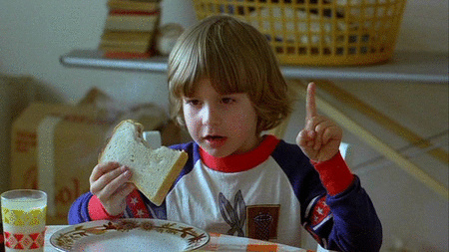
1. Introduction
Le récit fantastique débute comme un récit ordinaire par une histoire banale, un décor réaliste et des faits ordinaires. Le héros n’a rien de particulier, il vit une situation qui n’a rien d’exceptionnel dans un milieu tout à fait habituel.
Certains détails peuvent permettre de situer l’époque à laquelle l’histoire se déroule.

Slide 8
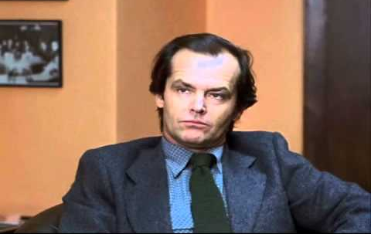
2. Avertissements
L’avertissement se présente souvent comme un interdit : quelque chose ou quelqu’un le prévient d’un danger et l’avertit de ne pas poursuivre ce qu’il veut entreprendre. Mais le héros est souvent tenté.

Slide 9
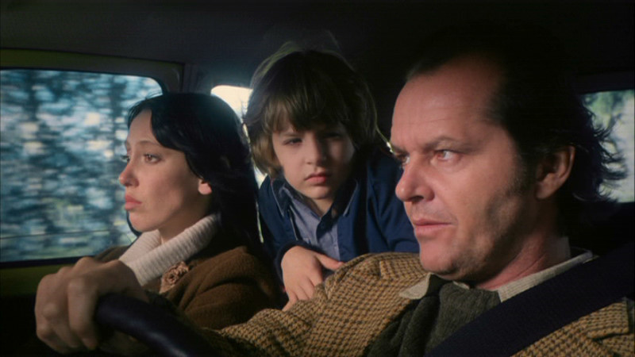
3. LA TRANSGRESSION
Le héros n’a pas tenu compte de l’avertissement. Il est allé au-delà. Il ne maîtrise plus la situation.
Les événements se précipitent! Le rythme s'accélère.

Slide 10
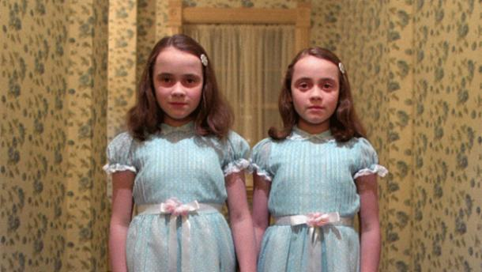
4. L'AVENTURE
Suite à la transgression, le héros se trouve entraîné dans une aventure. D’autres évènements fantastiques et inexplicables se produisent. Parfois, le héros vit des évènements tout à fait rationnels mais ceux-ci ont un rapport avec l’évènement fantastique qui lui est arrivé.
L’aventure tourne à l’étrange, au cauchemar. Tout ceci met le héros, qui affronte des forces surnaturelles, dans une situation angoissante.

Slide 11
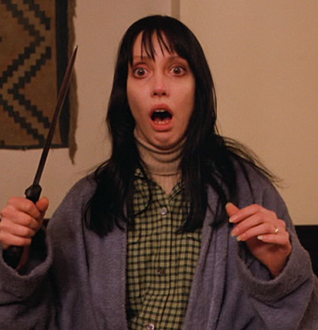
5. La peur
Au fur et à mesure des événements bizarres qui surviennent, la peur s’installe. Elle saisit le héros brutalement et de plus en plus fort, jusqu’au sommet. Le héros tente de se raisonner mais finit par se laisser envahir par la panique.

Slide 12
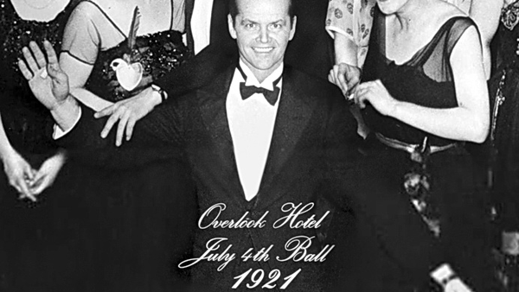
6. La conclusion
La conclusion marque la fin de l’évènement fantastique. Le mystère et le malaise demeurent. Le héros et le lecteur sont dans l’incapacité de choisir entre une explication naturelle ou surnaturelle des faits, d’autant que le surnaturel laisse parfois des traces visibles de son passage.
Le Mal court toujours...

Slide 13
Analyse de textes
Par table, analysez un des textes fantastiques du dossier en tentant d'y retrouver les 6 parties du Fantastique.
Pour la mise en commun, résumez le récit à la classe en reprenant les différentes parties dans un tableau que vous présenterez.
Parties du fantastique | Extraits
1. L'introduction | L'histoire se passe dans un restaurant. Le personnage principal est un nouveau client...
2. L'avertissement | Un plat étrange et gratuit est à la carte : la langue du Diable...

Slide 14

Analyse du film "THe Shining"
Identifiez les 6 étapes d'un récit fantastique.
Définissez le phénomène fantastique de cette histoire.

